Slide 1
Neo-Clock
Первая встреча в сезоне

Slide 2
Личная цель, реализуемая в проекте
Первый опыт создания полноценного проекта на Физтех Фабрике
Хорошая оценка по предмету «Практикум по цифровому производству»

Slide 3
Список комплектующих
Arduino Nano – микроконтроллер
RTC – модуль часов реального времени
Адресная светодиодная лента на 60 светодиодов
Внешний блок питания
Конденсатор (защита светодиодов от сгорания)
Резистор
Потенциометр (регулировать яркость)
2-3 кнопки
Акриловые пластины
Корпус (на 3D принтере)
Провода
Макетная плата

Slide 4
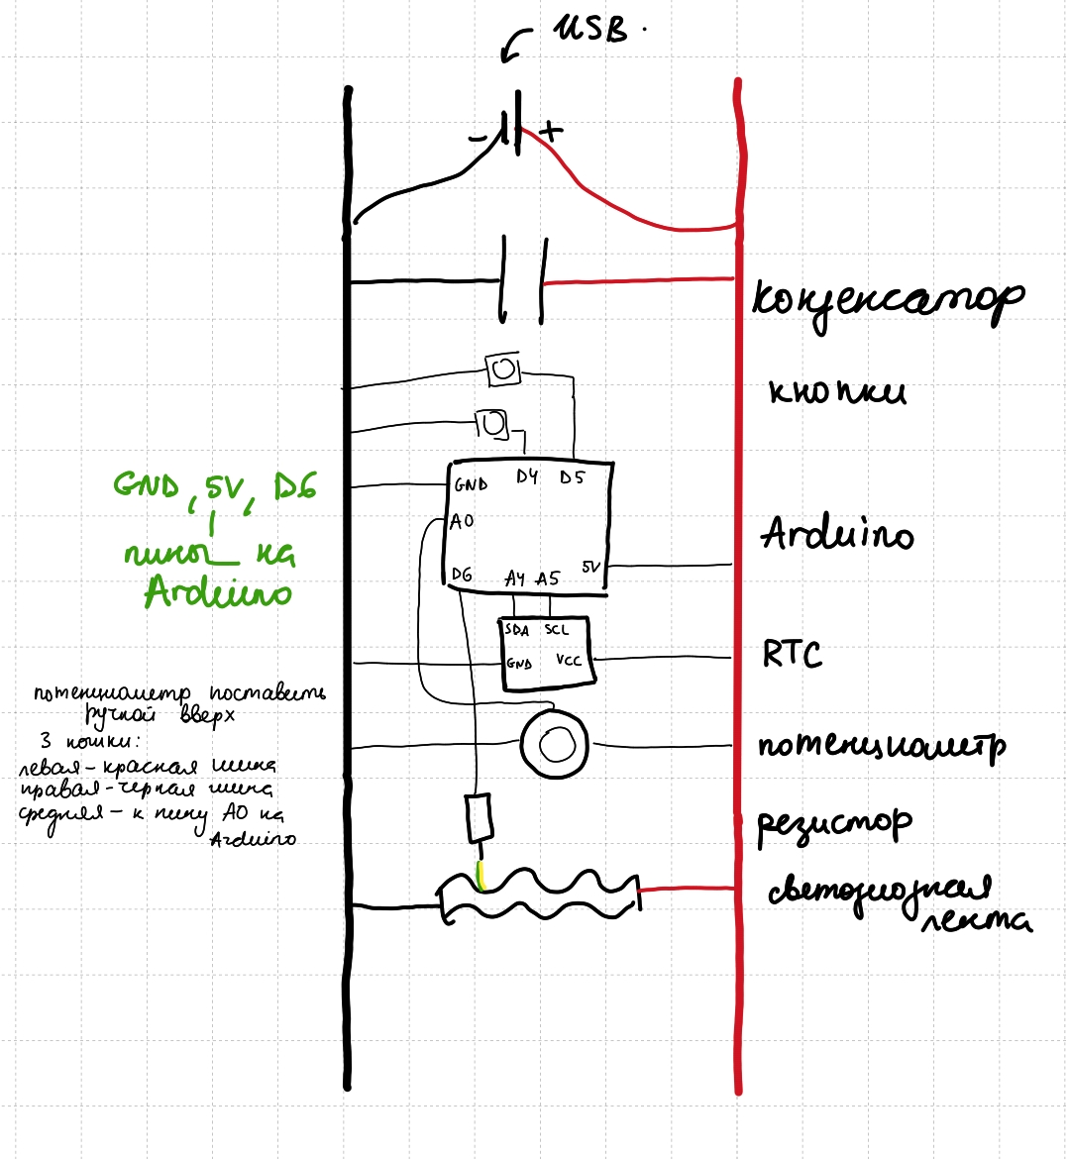
Схема

Slide 5
План работы (июль-ноябрь)
Июль-середина августа (пока нет комплектующих):
заказать комплектующих
написать основной части кода (без отладки, конечно)
определиться с дизайном, проконсультироваться, возможно, отрисовать цифры и маскота
сделать красивые чертежи в CAD (если у кого-то есть, у меня нету на компе)
переделать проектное предложение в документацию, если необходимо, дополнить

Slide 6
План работы (июль-ноябрь)
Середина августа-сентябрь:
тестировать части кода с отдельными элементами схемы
собрать схему
тестировать кода на всей схеме
отладить код
создать детали в CAD (если не получилось ранее)

Slide 7
План работы (июль-ноябрь)
Октябрь:
сделать на фабрике корпус
собрать Neo-Clock
подготовить презентацию проекта
остается месяц на непредвиденные маневры!

Slide 8
Спасибо за внимание!

